Slide 1
Android
Programming
(Adapter View)
이은비 연구원

Slide 2
Android
Programming
Adapter View 개요
ListView 개요 &
Custom ListView

Slide 3
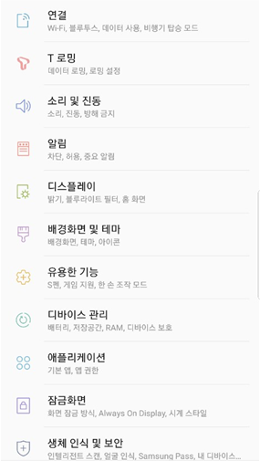
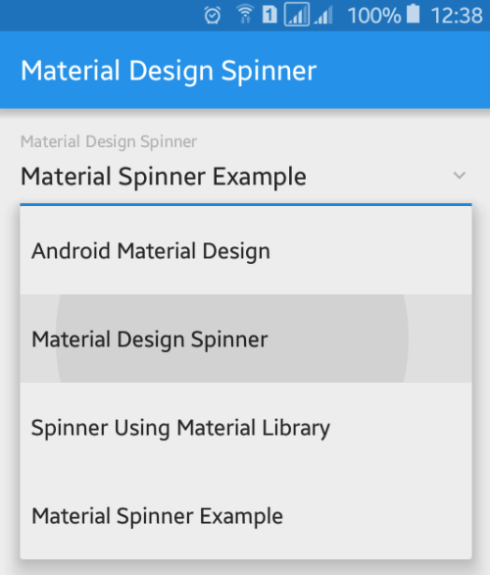
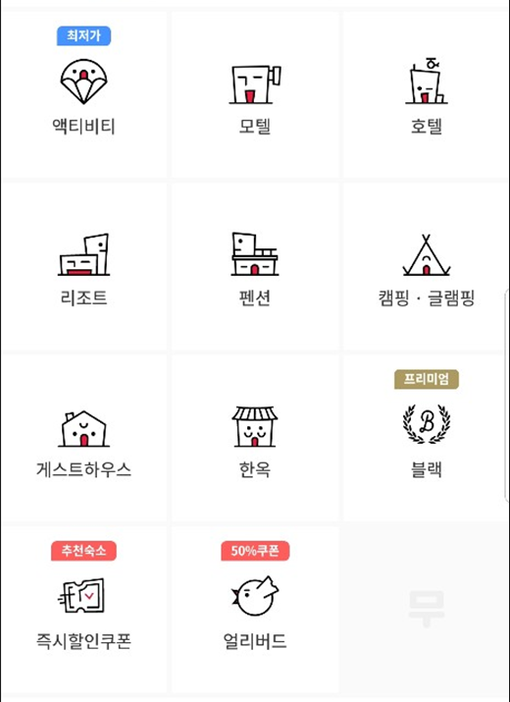
Adapter View 개요
ListView
Spinner
GridView

Slide 4
Adapter View 개요
View
ViewGroup
Adapter View
AbsListview
AbsSpinner
ListView
GridView
Spinner
Gallery

Slide 5
Adapter View 개요
원본데이터
어댑터
어댑터 뷰
데이터로 항목뷰를 생성하고
그 뷰는 어댑터뷰의 항목으로 들어감.
List
Stack
Resoucre
ArrayAdapter
항목 뷰
항목 뷰
DB
CursorAdapter
항목 뷰
XML
정적데이터
SimpleAdapter

Slide 6
Adapter View 개요
Adapter 클래스 상속 및 구현
(class ListViewAdapter)
ListView가 표시될 위치 결정.
(activity_main.xml에 listview 추가)
Adapter 생성 후 ListView에 지정
ListView의 항목이 될 Layout 구성(Layout 리소스 XML 작성)
ListView 클릭이벤트 처리
아이템 데이터에 대한 클래스 정의
(class Item)

Slide 7
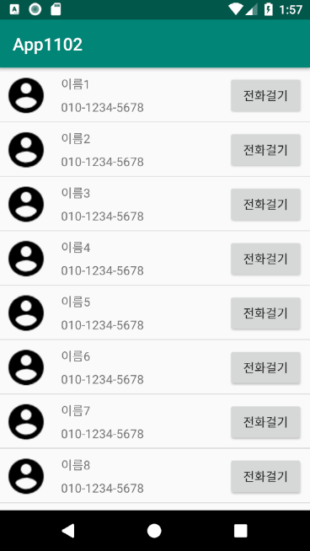
Custom ListView
List 항목 Data
List 항목
Layout
MyAdapter
Custom ListView

Slide 8
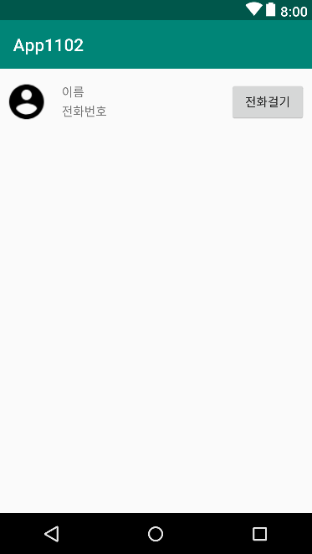
Custom ListView
List 항목
Layout
ListView 하나의 항목이 될 Layout 작성
res/layout/list_item.xml

Slide 9
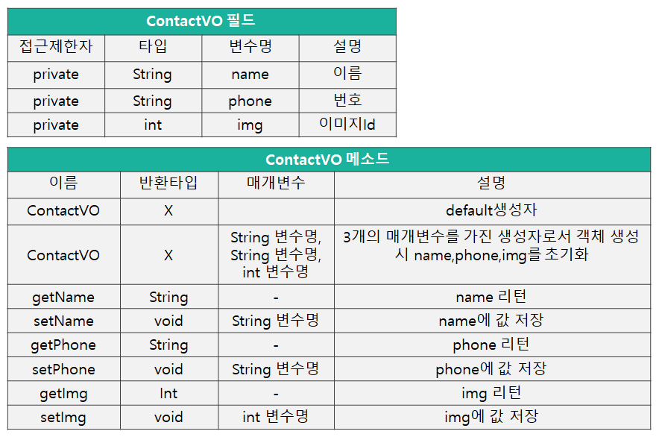
Custom ListView - VO구성
List 항목
Data
ListView 항목에 들어갈
Data DTO/VO 작성
ContactVO.java

Slide 10
Custom ListView - 구현방법
list_item.xml을 inflate
1
MainActivity.class
new adapter(data)
2
ContactAdapter.class
BaseAdaper 상속
getView()로 재정의
listview.setAdapter(adapter)
getView()호출, View리턴
list.getItem()
list.setItem(“데이터”)
3
ContactVO.class
리스트에 표현할 아이템 저장·출력 담당
Getter & Setter로 구성
< CustomListView 구현 및 작동 방식 >

Slide 11
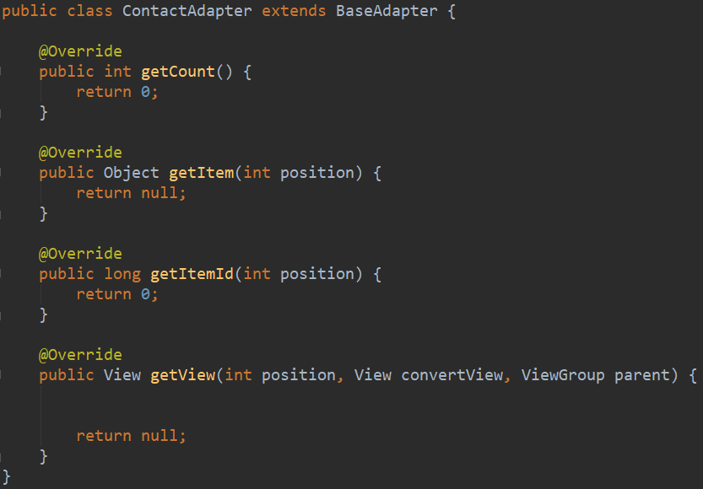
Custom ListView - CustomAdapter구성
BaseAdapter 상속
Data의 크기 반환
Data의 n번째 요소 반환
Data의 n번째 항목의 ID 반환
항목 하나를 출력하기 위한 뷰를 생성하여 반환

Slide 12
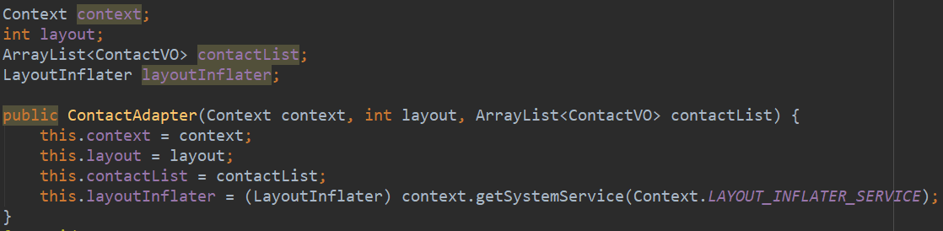
Custom ListView - 생성자 구성
항목 Layout
항목 Data
XML에 정의된 Resource(자원)들을 View형태로 반환

Slide 13
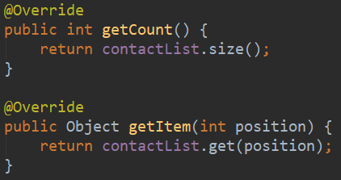
Custom ListView - Adapter작성
Item의 크기 반환
list의 position번째 요소 반환

Slide 14
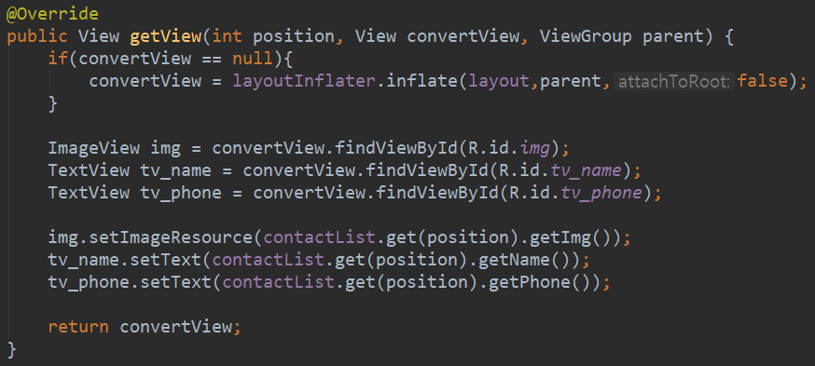
Custom ListView - getView()
생성할 항목의 순서값
생성된 항목 layout
ListView
Notes:
inflate()는 view객체를 만들기 위한 메소드
Resource: 리스트뷰에 들어갈 항목의 layout(view)의 id값
Root: 생성될 항목의 layout의 부모뷰(listview)를 명시
attachToRoot: true로 할 경우 root의 자식view로 자동추가 (LayoutParams 에 대해 알아야함) false로 지정할 것.

Slide 15
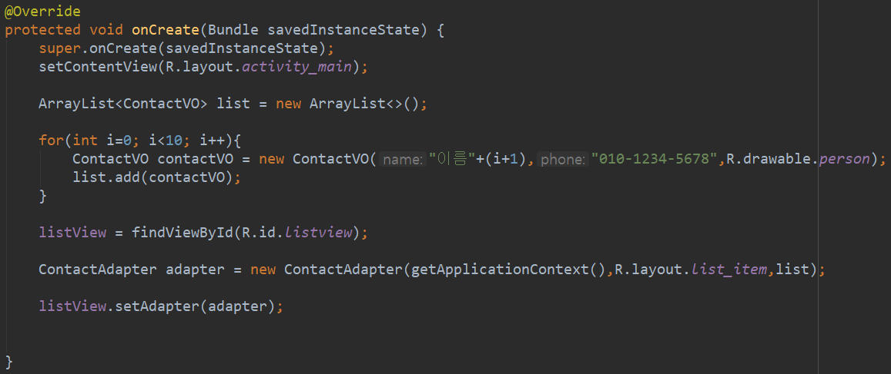
Custom ListView - MainActivity 작성
DTO class를 담을 수 있는 ArrayList 생성
객체생성, ArrayList에 추가
Adapter 생성
ListView에 Adapter 설정

Slide 16
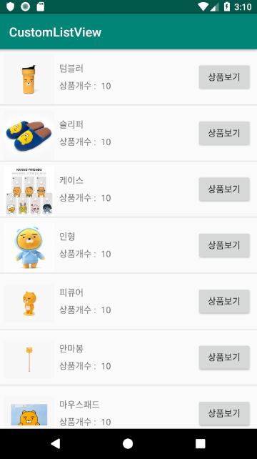
Custom ListView 실습

Slide 17
Thank You!

